Slide 1
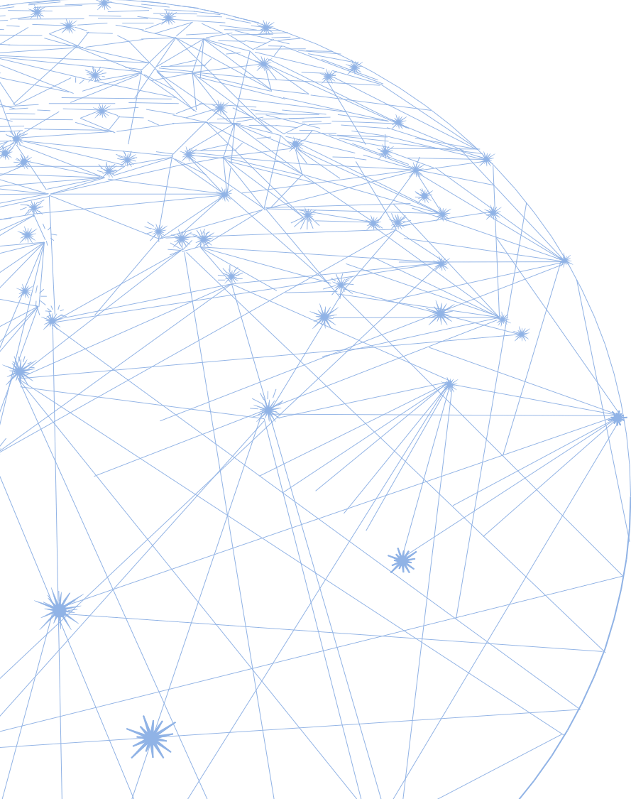

В. А. Смирнов
доктор физ.-мат. наук, профессор,
заведующий кафедрой элементарной математики
Московского педагогического государственного университета
2019

Slide 2
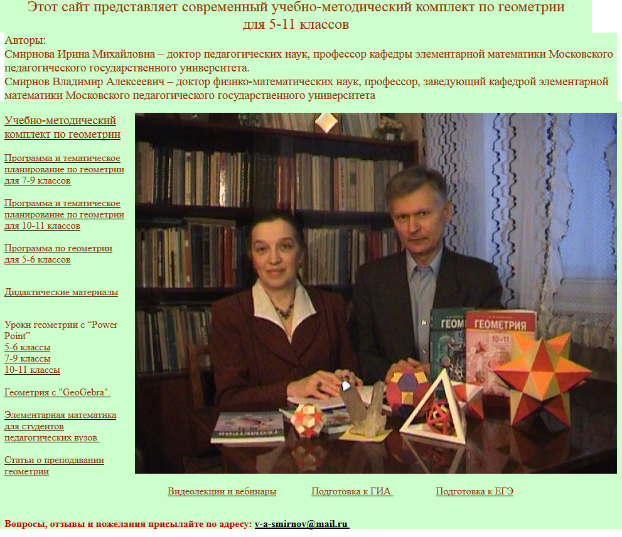
Авторский сайт: vasmirnov.ru
Notes:
В режиме слайдов ответы появляются после кликанья мышкой

Slide 3
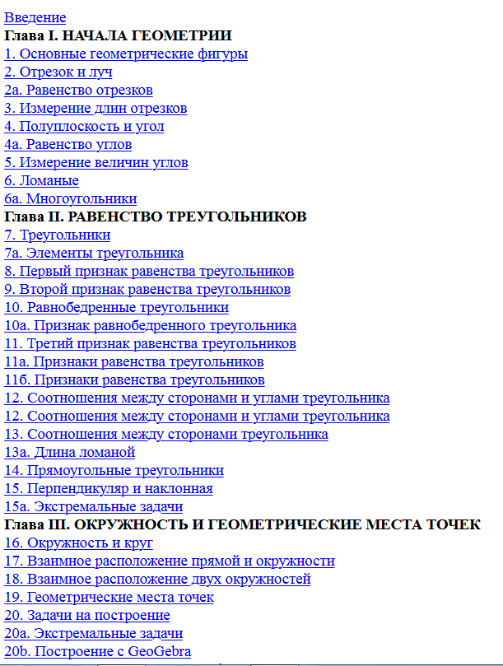
Уроки геометрии с Power Point
7 класс
Notes:
В режиме слайдов ответы появляются после кликанья мышкой

Slide 4
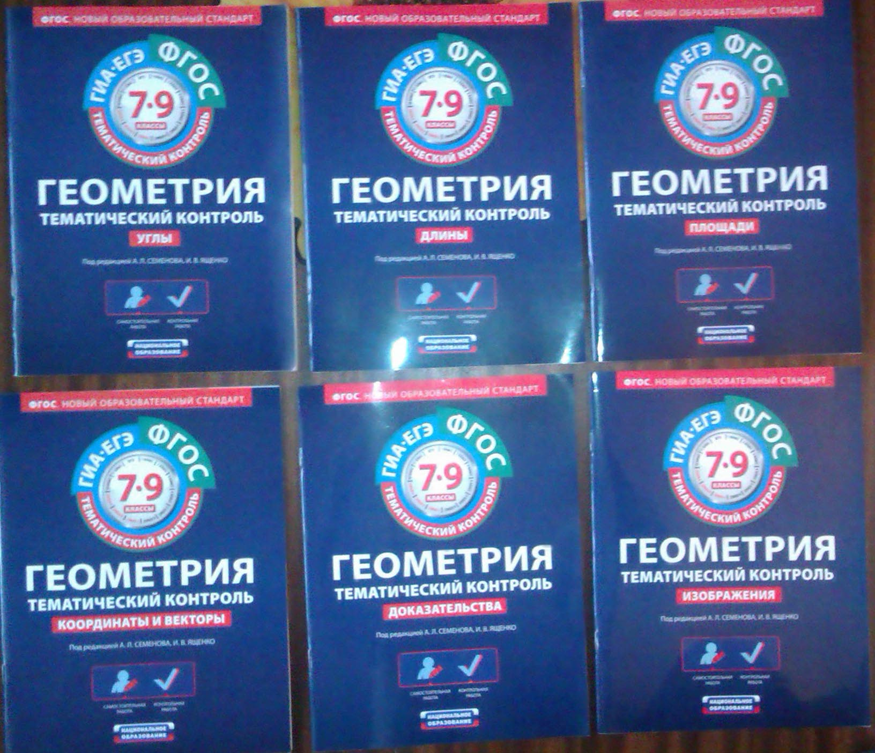
Рабочие тетради для подготовки к ОГЭ

Slide 5
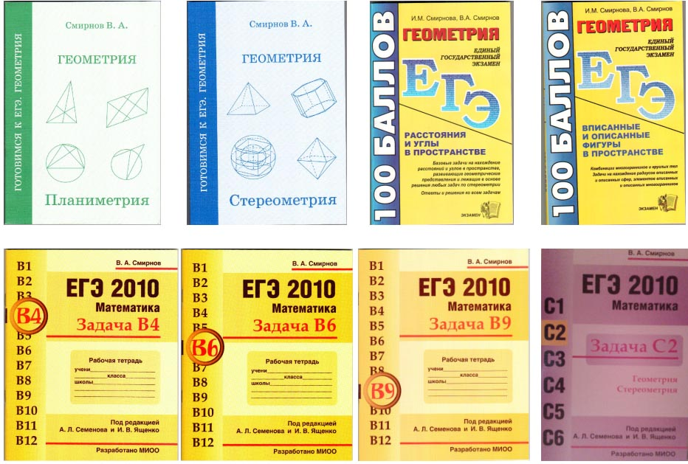
Пособия для подготовки к ЕГЭ

Slide 6





Новые учебники геометрии 2019 года

Slide 7






Рабочие программы, методические пособия

Slide 8
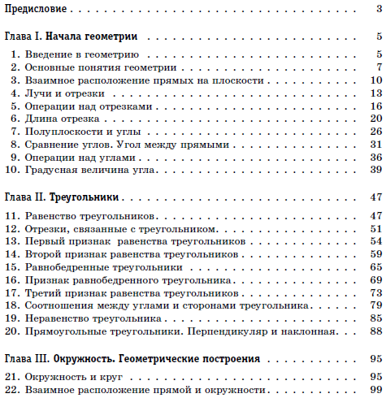
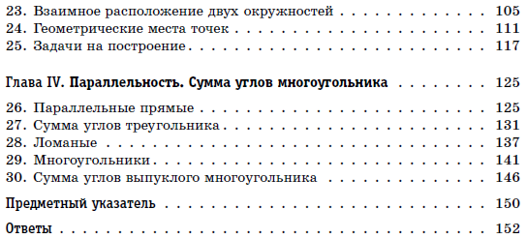
Наши учебники геометрии издательства «Бином»
7 класс
Notes:
В режиме слайдов ответы появляются после кликанья мышкой

Slide 9
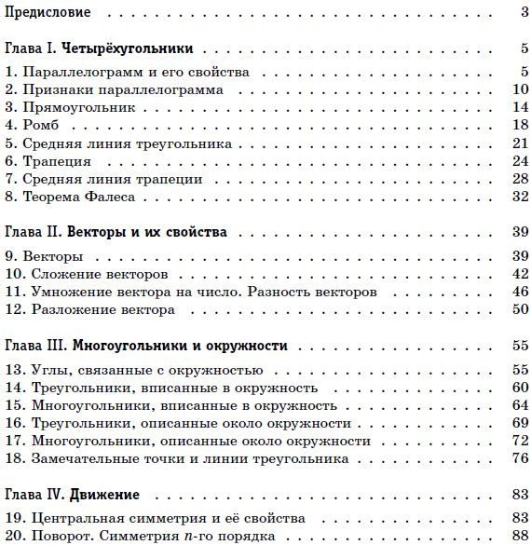
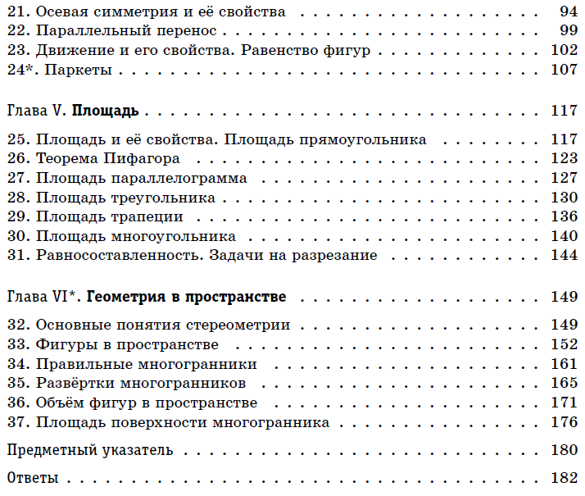
Наши учебники геометрии издательства «Бином»
8 класс
Notes:
В режиме слайдов ответы появляются после кликанья мышкой

Slide 10
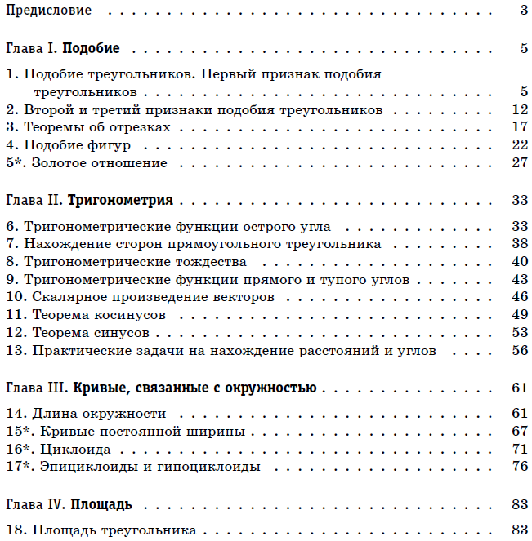
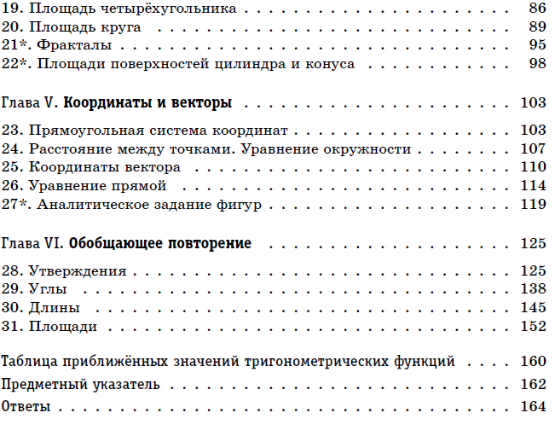
9 класс
Notes:
В режиме слайдов ответы появляются после кликанья мышкой

Slide 11
Аксиомы
ЗАДАЧИ НА ДОКАЗАТЕЛЬСТВО
Идея аксиоматического построения геометрии, предложенная и реализованная Евклидом, состоит в том, что если мы не можем определить, что представляет собой исследуемый объект, то следует определить его свойства, выделить существенные признаки объекта и абстрагироваться от несущественных. Эти свойства называются аксиомами, что в переводе с греческо­го языка означает “достойное признания, не вызывающее сомнения”.
Например, фигуры шахматного слона могут быть сделаны из разных материалов, иметь разную форму, быть непохожими на настоящих слонов. Все эти признаки не являются для них существенными. Существенными являются правила (аксиомы), по которым они могут передвигаться по шахматной доске.
Notes:
В режиме слайдов ответы появляются после кликанья мышкой

Slide 12
Каждая наука имеет свои определенные правила. В жизни также приходится иметь дело с теми или иными правилами. Например, различные игры ос­новываются на правилах. При работе с компьютером руководству­ются определенными правилами. Свод законов, регулирующих деятельность человека в той или иной области, также представляет собой набор правил.
Аналогичным образом, аксиомы геометрии можно рассматривать как правила игры в гео­метрию. Используя аксиомы, путем логических рассуждений, выводятся (дока­зываются) свойства геометрических фигур, называемые теоремами. Особую роль при этом играют логические рассуждения – доказательства. Несмотря на то, что некоторые свойства геометрических фигур могут показаться вытекающими из рисунка, тем не менее, они нуждаются в доказательстве. Рисунок помогает найти доказательство, но не заменяет его.
Notes:
В режиме слайдов ответы появляются после кликанья мышкой

Slide 13
Аксиомы
Параграф 2. Основные понятия геометрии
Через любые две точки проходит единственная прямая.
Параграф 4. Лучи и отрезки
Каждая точка на прямой разбивает эту прямую на две части так, что точки из разных частей лежат по разные стороны от данной точки, а точки из одной части лежат по одну сторону от данной точки.
Параграф 5. Операции над отрезками
На любом луче от его начала можно отложить только один отрезок, равный данному.
Параграф 7. Полуплоскости и углы
Каждая прямая на плоскости разбивает эту плоскость на две части. При этом если две точки принадлежат разным частям, то отрезок, соединяющий эти точки, пересекается с прямой. Если две точки принадлежат одной части, то отрезок, соединяющий эти точки, не пересекается с прямой.
Параграф 9. Операции над углами
От любого луча на плоскости в заданную сторону можно отложить только один угол, равный данному.
Параграф 26. Параллельные прямые
Через точку, не принадлежащую данной прямой, проходит не более одной прямой, параллельной данной.
Notes:
В режиме слайдов ответы появляются после кликанья мышкой

Slide 14
Теоремы (7 класс)
1. Признаки равенства треугольников.
2. Свойства и признаки равнобедренного треугольника.
3. Признаки равенства прямоугольных треугольников.
4. Теоремы о соотношениях между сторонами и углами треугольника.
5. Неравенство треугольника.
6. Теоремы о сумме углов треугольника и выпуклого многоугольника.
Notes:
В режиме слайдов ответы появляются после кликанья мышкой

Slide 15
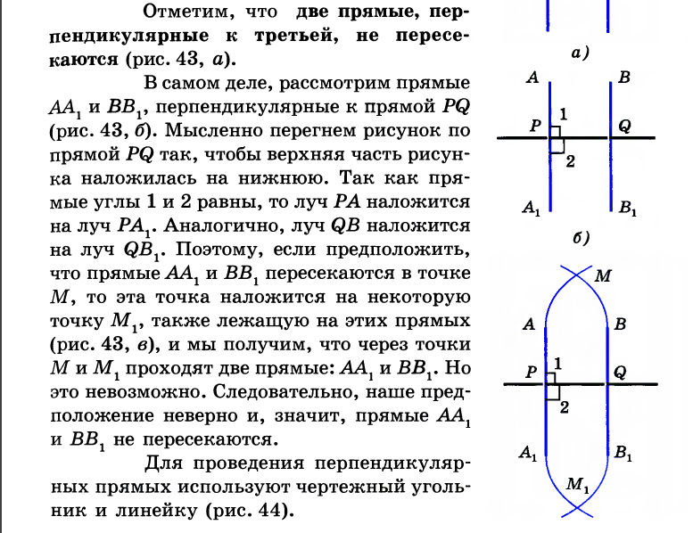
Пример 1
Notes:
В режиме слайдов ответы появляются после кликанья мышкой

Slide 16
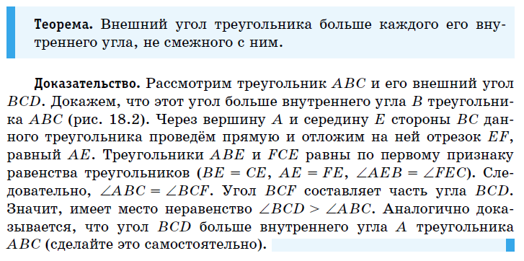
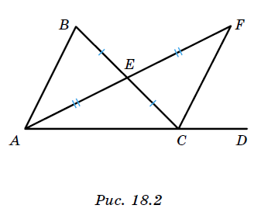
Теорема о внешнем угле треугольника в нашем учебнике 7 класса
Notes:
В режиме слайдов ответы появляются после кликанья мышкой

Slide 17
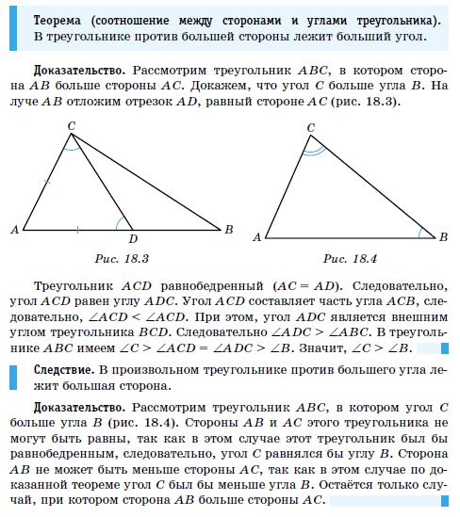
Notes:
В режиме слайдов ответы появляются после кликанья мышкой

Slide 18
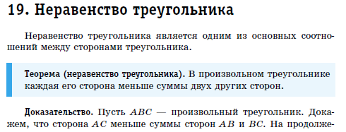
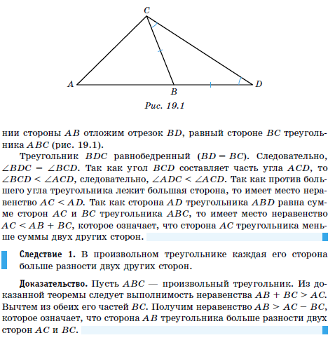
Notes:
В режиме слайдов ответы появляются после кликанья мышкой

Slide 19
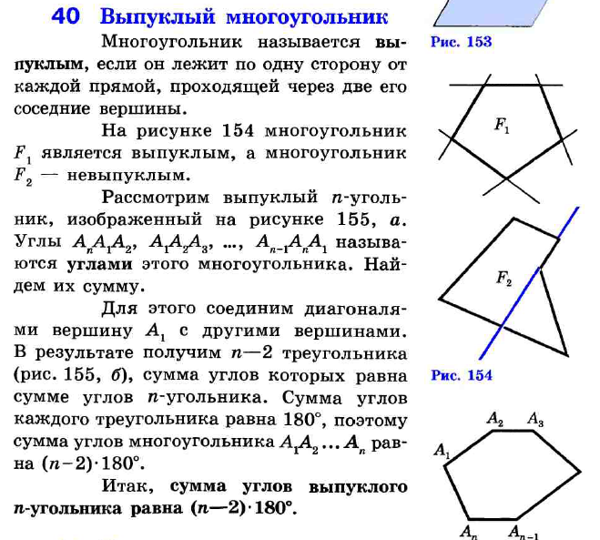
Пример 2
Notes:
В режиме слайдов ответы появляются после кликанья мышкой

Slide 20
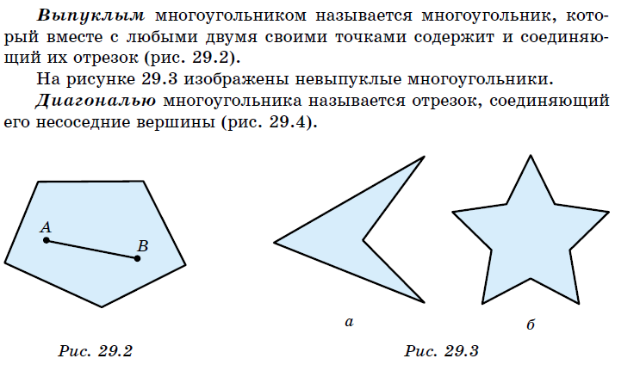

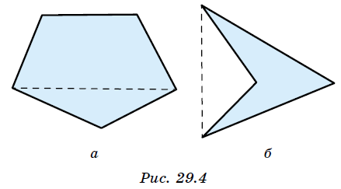
Определение выпуклого многоугольника в нашем учебнике
Notes:
В режиме слайдов ответы появляются после кликанья мышкой

Slide 21
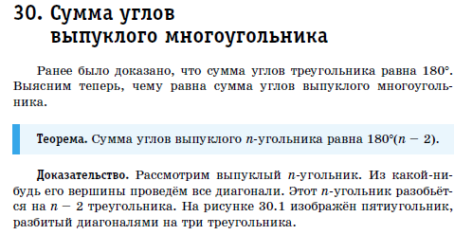
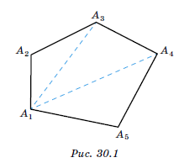
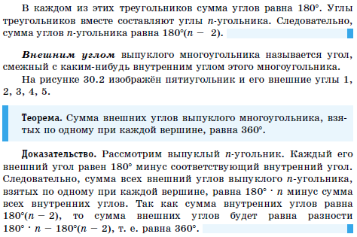
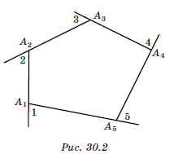
Notes:
В режиме слайдов ответы появляются после кликанья мышкой

Slide 22
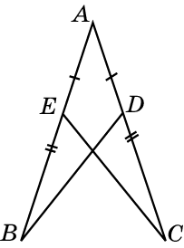
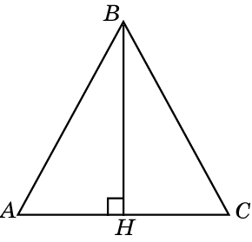
Первый признак равенства треугольников
На рисунке АВ=АС, АЕ=АD. Докажите, что BD=CE.
На рисунке BH перпендикулярна AC и AH = CH. Есть ли на этом рисунке равные треугольники?
Notes:
В режиме слайдов ответы появляются после кликанья мышкой

Slide 23
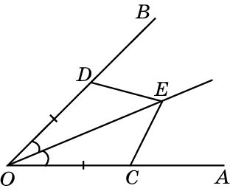
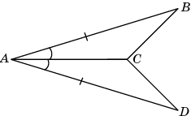
На сторонах угла АОВ отложены равные отрезки ОС и ОD. Произвольная точка E биссектрисы этого угла соединена с точками С и D. Докажите, что ЕС = ЕD.
На рисунке АВ = AD и угол BAC равен углу DAC. Докажите, что BC = CD.
Notes:
В режиме слайдов ответы появляются после кликанья мышкой

Slide 24
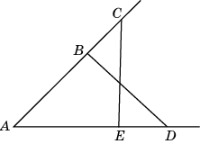
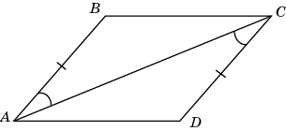
На сторонах угла CAD отмечены точки B и E так, что точка B лежит на стороне AC, а точка E – на стороне AD, причем AC = AD и AB = AE. Докажите, что угол CBD равен углу DEC.
В четырехугольнике ABCD AB = DC и угол BAC равен углу ACD. Докажите, что угол B равен углу D.

Slide 25
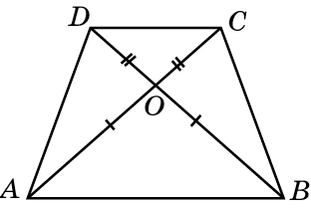
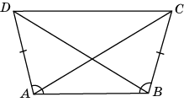
На рисунке АО = ОВ и DO = OC. Докажите равенство отрезков AD и ВС.
На рисунке угол A равен углу B, AD = BC. Докажите, что AC = BD.

Slide 26
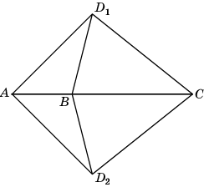
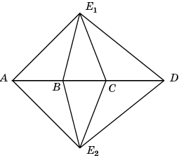
Точки A, B, C принадлежат одной прямой. Точки D₁ и D₂ лежат по разные стороны от этой прямой. Докажите, что если треугольники ABD₁ и ABD₂ равны, то треугольники BCD₁ и BCD₂ тоже равны.
Точки A, B, C, D принадлежат одной прямой. Точки E₁ и E₂ лежат по разные стороны от этой прямой. Докажите, что если треугольники ABE₁ и ABE₂ равны, то треугольники CDE₁ и CDE₂ тоже равны.

Slide 27
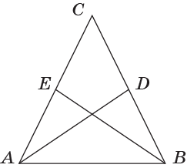
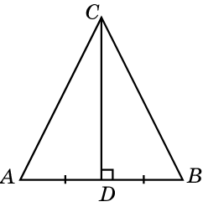
Докажите, что медианы, проведённые к боковым сторонам равнобедренного треугольника, равны.
Докажите, что если медиана треугольника является его высотой, то треугольник равнобедренный.

Slide 28
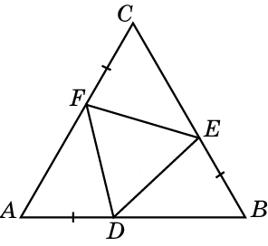
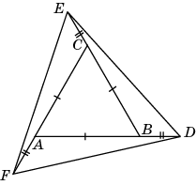
На сторонах правильного треугольника АВС отложены равные отрезки AD, BE и CF. Точки D, E и F соединены отрезками. Докажите, что треугольник DEF правильный.
На продолжении каждой стороны правильного треугольника ABC последовательно отложены равные отрезки BD, CE, AF. Докажите, что треугольник DEF тоже правильный.
Notes:
В режиме слайдов ответы появляются после кликанья мышкой

Slide 29
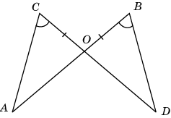
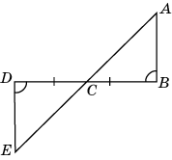
Второй признак равенства треугольников
Отрезки АВ и CD пересекаются в точке О, ОВ = ОС и B = C. Докажите, что АО = DO.
На рисунке BC = CD, угол B равен углу D. Докажите, что AC = CE.
Notes:
В режиме слайдов ответы появляются после кликанья мышкой

Slide 30
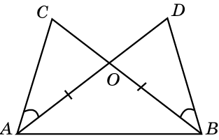
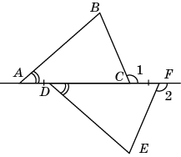
На рисунке угол DBC равен углу DAC, BO = AO. Докажите, что угол C равен углу D и AC = BD.
На рисунке дана фигура, у которой AD = CF, ВAC = EDF, 1 = 2. Докажите, что АВ = DE.
Notes:
В режиме слайдов ответы появляются после кликанья мышкой

Slide 31
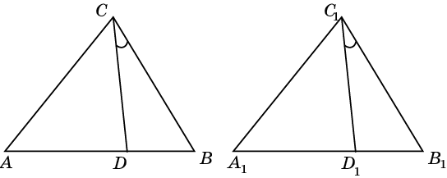
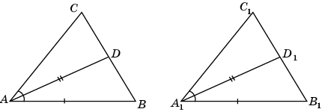
Треугольники АВС и А₁В₁С₁ равны. Отрезки CD и C₁D₁ образуют со сторонами соответственно СВ и С₁В₁ равные углы. Докажите, что AD = A₁D₁.
Докажите, что если треугольниках ABC и A₁B₁C₁ угол A равен углу A₁, AB = A₁B₁, биссектриса AD равна биссектрисе A₁D₁, то треугольники ABC и A₁B₁C₁ равны.
Notes:
В режиме слайдов ответы появляются после кликанья мышкой

Slide 32
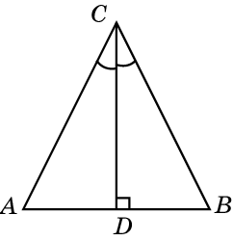
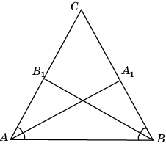
Докажите, что если биссектриса треугольника является его высотой, то треугольник равнобедренный.
Докажите, что биссектрисы равнобедренного треугольника, проведенные к боковым сторонам, равны.
Notes:
В режиме слайдов ответы появляются после кликанья мышкой

Slide 33
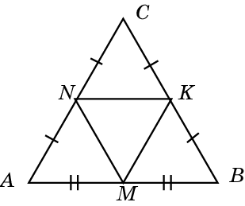
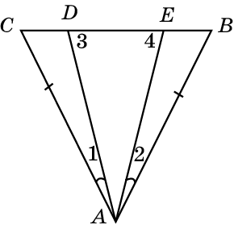
Равнобедренные треугольники
Докажите, что середины сторон равнобедренного треугольника являются вершинами также равнобедренного треугольника.
В треугольнике АВС АВ = АС и угол 1 равен углу 2. Докажите, что угол 3 равен углу 4.
Notes:
В режиме слайдов ответы появляются после кликанья мышкой

Slide 34
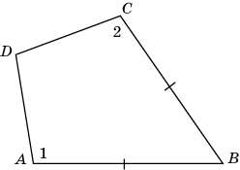
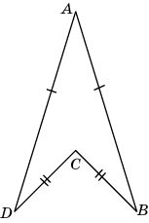
На рисунке AB = BC, угол 1 равен углу 2. Докажите, что AD = CD.
На рисунке АВ = AD и DC = BC. Докажите, что угол ABC равен углу ADC.

Slide 35

Третий признак равенства треугольников
На рисунке АВ = AD и DC = BC. Докажите, что отрезок АС является биссектрисой угла BAD.
Notes:
В режиме слайдов ответы появляются после кликанья мышкой

Slide 36


В четырехугольнике ABCD AD = BC и AC = BD. Докажите, что угол BAD равен углу ABC.
На рисунке AB = BC, AD = CD. Докажите, что угол 1 равен углу 2.

Slide 37


На рисунке AD = CD, AO = OC. Докажите, что AB = BC.
На рисунке AB = BC, AD = CD. Докажите, что AO = OC.

Slide 38


Докажите, что если в треугольниках ABC и A₁B₁C₁ AB = A₁B₁, AC = A₁C₁, медиана СM равна медиане С₁M₁, то треугольники ABC и A₁B₁C₁ равны.
Докажите, что если в треугольниках ABC и A₁B₁C₁ AC = A₁C₁, BC = B₁C₁, медиана СM равна медиане С₁M₁, то треугольники ABC и A₁B₁C₁ равны.
Notes:
В режиме слайдов ответы появляются после кликанья мышкой

Slide 39


Решение. Продолжим медианы и отложим отрезки MD=CM и M₁D₁=C₁M₁. Тогда треугольники ACD и A₁C₁D₁ равны по трем сторонам.
Следовательно, $∠$ACD = $∠$A₁C₁D₁. Аналогично, треугольники BCD и B₁C₁D₁ равны по трем сторонам. Следовательно, $∠$BCD = $∠$B₁C₁D₁. Значит, $∠$С = $∠$С₁ и треугольники ABC и A₁B₁C₁ равны по двум сторонам и углу между ними.
Notes:
В режиме слайдов ответы появляются после кликанья мышкой

Slide 40


Признаки равенства прямоугольных треугольников
Докажите, что если равнобедренных треугольниках ABC и A₁B₁C₁ равны основания AB, A₁B₁ и высоты CH, C₁H₁, то треугольники ABC и A₁B₁C₁ равны.
Докажите, что высоты равнобедренного треугольника, проведенные к боковым сторонам, равны.
Notes:
В режиме слайдов ответы появляются после кликанья мышкой

Slide 41


Докажите, что два треугольника равны, если две стороны и высота, опущенная на одну из них, одного треугольника соответственно равны двум сторонам и высоте другого треугольника.
Докажите, что два треугольника равны, если две стороны и высота, опущенная на третью сторону, одного треугольника соответственно равны двум сторонам и высоте другого треугольника.
Notes:
В режиме слайдов ответы появляются после кликанья мышкой

Slide 42


Докажите, что если угол, сторона, прилежащая к этому углу, и высота, опущенная на эту сторону, одного треугольника соответственно равны углу, стороне и высоте другого треугольника, то эти треугольники равны.
Докажите, что если угол, сторона, прилежащая к этому углу, и высота, опущенная на сторону, противоположную данному углу, одного треугольника соответственно равны углу, стороне и высоте другого треугольника, то эти треугольники равны.
Notes:
В режиме слайдов ответы появляются после кликанья мышкой

Slide 43


Докажите, что два треугольника равны, если два угла и высота, проведенная из вершины одного из них, соответственно равны двум углам и высоте другого треугольника.
Докажите, что если в остроугольных треугольниках ABC и A₁B₁C₁ AB = A₁B₁, высота AH равна высоте A₁H₁, высота BG равна высоте B₁G₁, то треугольники ABC и A₁B₁C₁ равны.
Notes:
В режиме слайдов ответы появляются после кликанья мышкой

Slide 44


Notes:
В режиме слайдов ответы появляются после кликанья мышкой

Slide 45


Notes:
В режиме слайдов ответы появляются после кликанья мышкой

Slide 46


Notes:
В режиме слайдов ответы появляются после кликанья мышкой

Slide 47


Notes:
В режиме слайдов ответы появляются после кликанья мышкой

Slide 48


Notes:
В режиме слайдов ответы появляются после кликанья мышкой

Slide 49

Соотношения между сторонами и углами треугольника
Вершины треугольника ABC соединены отрезками с точкой D, лежащей внутри этого треугольника, AC > AB, CD = BD. Докажите, что угол ACD меньше угла ABD.
Notes:
В режиме слайдов ответы появляются после кликанья мышкой

Slide 50

В треугольнике ABC выполняется неравенство AC > BC, CD – медиана. Докажите, что угол BCD больше угла ACD.
Notes:
В режиме слайдов ответы появляются после кликанья мышкой

Slide 51

Решение. Отложим на продолжении медианы CD отрезок DE, равный отрезку CD. Треугольники BCD и AED равны по двум сторонам и углу между ними. Следовательно, BC = AE и угол BCD равен углу AED. В треугольнике ACE сторона AC больше стороны AE, следовательно, угол E больше угла С. Значит, угол BCD больше угла ACD.
Notes:
В режиме слайдов ответы появляются после кликанья мышкой

Slide 52


В треугольнике ABC выполняется неравенство AC > BC, CD – биссектриса. Докажите, что AD больше BD.
Докажите, что каждая сторона треугольника меньше его полупериметра.
Notes:
В режиме слайдов ответы появляются после кликанья мышкой

Slide 53



Докажите, что для любой внутренней точки O треугольника ABC выполняется неравенство AO + BO < AC + BC.
Докажите, что сумма расстояний от любой внутренней точки треугольника до его вершин больше полумериметра и меньше периметра этого треугольника.
Notes:
В режиме слайдов ответы появляются после кликанья мышкой

Slide 54
Решение. Пусть O – внутренняя точка треугольника ABC. Тогда AO + BO > AB, BO + CO > AC, AO + CO > AC. Складывая эти неравенства, получим AO + BO + CO > (AB + BC + AC)/2. По доказанному ранее AO + BO < AC + BC, BO + CO < AB + AC, AO + CO < AB + BC. Складывая эти неравенства, получим AO + BO + CO <AB + BC + AC.
Notes:
В режиме слайдов ответы появляются после кликанья мышкой

Slide 55


Докажите, что медиана треугольника меньше полусуммы сторон, между которыми она заключена.
Решение. В треугольнике ABC отложим на продолжении медианы CM отрезок MD, равный CM. Треугольник AMD равен треугольнику BMC. Следовательно, AD = BC. В треугольнике ACD CD < AC + AD. Следовательно, CM < $\frac{1}{2}$(AC + BC).
Notes:
В режиме слайдов ответы появляются после кликанья мышкой

Slide 56


Докажите, что диагональ четырёхугольника меньше его полупериметра.
Докажите, что сумма двух противолежащих сторон четырёхугольника меньше суммы его диагоналей.
Notes:
В режиме слайдов ответы появляются после кликанья мышкой

Slide 57

Докажите, что сумма внешних углов выпуклого многоугольника, взятых по одному при каждой вершине, равна 360^{о}.
Решение. Внешний угол выпуклого многоугольника равен 180^{о} минус соответствующий внутренний угол. Следовательно, сумма внешних углов выпуклого n-угольника равна 180^{о}n минус сумма внутренних углов. Так как сумма внутренних углов выпуклого n-угольника равна 180^{о}(n-2), то сумма внешних углов будет равна 180^{о}n - 180^{о}(n-2) = 360^{о}.
Notes:
В режиме слайдов ответы появляются после кликанья мышкой

Slide 58



Задачи на развитие критического мышления
Найдите ошибки в доказательствах следующих утверждений.
Утверждение 1. Если две стороны и угол, лежащий против одной из них, одного треугольника соответственно равны двум сторонам и углу, лежащему против одной из них, другого треугольника, то такие треугольники равны.
Доказательство. Пусть в треугольниках ABC и A₁B₁C₁ AB = A₁B₁, AC = A₁C₁, $∠C=∠C_{1}$. Отложим треугольник ABC от луча A₁B₁ так, чтобы вершина С перешла в точку С₂, лежащую по другую сторону от точки С₁ относительно прямой А₁В₁ (рис. 50).
Из равенства сторон A₁С₁ и A₁С₂ следует, что треугольник С₁А₁С₂ равнобедренный, значит, A₁C₁C₂ = A₁C₂C₁. Из этого и равенства углов C₁ и C₂ следует равенство углов B₁C₁C₂ и B₁C₂C₁. Значит, треугольник B₁C₁C₂ равнобедренный. Следовательно, его стороны B₁C₁ и B₁C₂ равны. Треугольники A₁B₁C₁ и A₁B₁C₂ равны по двум сторонам и углу между ними (A₁C₁ = A₁C₂, B₁C₁ = B₁C₂, $∠C_{1}=∠C_{2}$). Следовательно, равны и треугольники АВС и А₁В₁С₁.

Slide 59


Контрпример приведён на рисунке.
Утверждение 2. Если две стороны и высота, проведённая к одной из них, одного треугольника соответственно равны двум сторонам и высоте другого треугольника, то такие треугольники равны.
Доказательство. Пусть в треугольниках ABC и A₁B₁C₁ AB = A₁B₁, BC = B₁C₁, высота CH равна высоте C₁H₁ (рис. 51). Прямоугольные треугольники BCH и B₁C₁H₁ равны по гипотенузе и катету. Следовательно, угол CBH равен углу C₁B₁H₁. Значит, треугольники ABC и A₁B₁C₁ равны по двум сторонам и углу между ними.

Slide 60

Утверждение 3. Гипотенуза прямоугольного треугольника равна его катету.
Доказательство. Пусть ABC – прямоугольный треугольник (угол C – прямой) (рис. 62). Докажем, что гипотенуза AB равна катету AC. Проведём биссектрису угла A и серединный перпендикуляр к стороне BC. Обозначим через E их точку пересечения. Соединим отрезками точку E с вершинами B и C. Из точки E опустим перпендикуляры EF и EG соответственно на стороны AC и AB треугольника ABC. Так как точка E принадлежит серединному перпендикуляру к отрезку BC, то отрезки BE и CE равны. Так как точка Е принадлежит биссектрисе угла A, то отрезки EF и EG равны. Прямоугольные треугольники BEG и CEF равны по катету и гипотенузе. Следовательно, отрезки BG и CF равны. Прямоугольные треугольники AEG и AEF равны по катету и гипотенузе. Следовательно, отрезки AG и AF равны. Складывая отрезки AG и BG, AF и CF, получаем равенство гипотенузы AB и катета AC.

Slide 61

Решение. Неправильно выполнен рисунок. Построить правильный рисунок поможет программа GeoGebra. В ней можно построить прямоугольный треугольник ABC, провести биссектрису угла A и серединный перпендикуляр к отрезку BC, найти их точку пересечения E, опустить из неё перпендикуляры на прямые, содержащие стороны AC и AB (рис. 78).

Slide 62


Утверждение 4. Прямой угол равен тупому углу.
Доказательство. Пусть ABCD – четырёхугольник (рис. 64), в котором AD = BC, угол D прямой, угол C тупой. Докажем, что углы D и C равны. Проведём серединные перпендикуляры к сторонам AB и CD. Обозначим через G их точку пересечения. Прямоугольные треугольники AEG и BEG равны по двум катетам. Следовательно, AG = BG. Прямоугольные треугольники DFG и CFG также равны по двум катетам. Следовательно, DG = CG, $∠GDF=∠GCF$. Треугольники AGD и BGC равны по трём сторонам. Следовательно, $∠ADG=∠BCG$. Вычитая из второго равенства углов первое, получаем равенство углов ADC и BCD, т. е. получаем, что прямой угол ADC равен тупому углу BCD.

Slide 63

Решение. Из равенства углов ADG и BCG, GDF и GCF не следует равенство углов ADC и BCD (рис. 81), так как угол ADC равен разности углов ADG и CDF, а угол BCD равен сумме углов BCG и GCF.

Slide 64
Теоремы (8 класс)
1. Свойства и признаки параллелограмма, прямоугольника, ромба, квадрата.
2. Теоремы о средних линиях треугольника и трапеции.
3. Теоремы Фалеса и о пропорциональных отрезках.
4. Теоремы об углах, связанных с окружностью.
5. Теоремы об окружностях, вписанных в треугольник, и описанных около треугольника.
6. Теоремы о замечательных точках и линиях треугольника.
7. Теоремы о площадях параллелограмма, треугольника, трапеции.
8. Теорема Пифагора.
Notes:
В режиме слайдов ответы появляются после кликанья мышкой

Slide 65

Пример 1
Notes:
В режиме слайдов ответы появляются после кликанья мышкой

Slide 66


Средняя линия треугольника в нашем учебнике 8 класса
Notes:
В режиме слайдов ответы появляются после кликанья мышкой

Slide 67

Пример 2
Notes:
В режиме слайдов ответы появляются после кликанья мышкой

Slide 68


Средняя линия трапеции в нашем учебнике 8 класса
Notes:
В режиме слайдов ответы появляются после кликанья мышкой

Slide 69



Пример 3
Notes:
В режиме слайдов ответы появляются после кликанья мышкой

Slide 70


Теорема Фалеса в нашем учебнике геометрии 8 класса
Notes:
В режиме слайдов ответы появляются после кликанья мышкой

Slide 71


Пример 4
Notes:
В режиме слайдов ответы появляются после кликанья мышкой

Slide 72


Понятие площади в нашем учебнике
Notes:
В режиме слайдов ответы появляются после кликанья мышкой

Slide 73

Упражнения
Докажите, что если диагонали параллелограмма равны, то данный параллелограмм — прямоугольник.
Решение. Треугольники ABC и BAD равны по трём сторонам. Значит, углы ABC и BAD равны. Так как их сумма равна 180°, то углы равны 90° . Такой параллелограмм — прямоугольник.
Notes:
В режиме слайдов ответы появляются после кликанья мышкой

Slide 74

Задача из демоверсии ОГЭ 2019
В параллелограмме ABCD точка E — середина стороны AB. Известно, что EC = ED. Докажите, что данный параллелограмм — прямоугольник.
Решение. Треугольники BEC и AED равны по трём сторонам. Значит, углы CBE и DAE равны. Так как их сумма равна 180°, то углы равны 90° . Такой параллелограмм — прямоугольник.
Notes:
В режиме слайдов ответы появляются после кликанья мышкой

Slide 75

Решение. Пусть D, E, F – середины сторон соответственно AC, BC, AB. Стороны треугольников AFD, FBE, DEC и EDF в два раза меньше соответствующих сторон треугольника ABC. Следовательно, эти четыре треугольника равны по трем сторонам.
Notes:
В режиме слайдов ответы появляются после кликанья мышкой

Slide 76

Докажите, что середины сторон четырёхугольника являются вершинами параллелограмма.
Заметим, что доказанное утверждение верно и для невыпуклых четырёхугольников.
Notes:
В режиме слайдов ответы появляются после кликанья мышкой

Slide 77


Докажите, что середины сторон прямоугольника являются вершинами ромба (рис. 5.3, а) и, наоборот, середины сторон ромба являются вершинами прямоугольника (рис. 5.3, б).
Notes:
В режиме слайдов ответы появляются после кликанья мышкой

Slide 78

Notes:
В режиме слайдов ответы появляются после кликанья мышкой

Slide 79

Notes:
В режиме слайдов ответы появляются после кликанья мышкой

Slide 80

Notes:
В режиме слайдов ответы появляются после кликанья мышкой

Slide 81


Докажите, что биссектриса угла треугольника делит противоположную сторону на части, пропорциональные прилежащим сторонам.
$\frac{AD}{DB}=\frac{AC}{BC}.$
Notes:
В режиме слайдов ответы появляются после кликанья мышкой

Slide 82


Докажите, что биссектриса внешнего угла треугольника делит продолжение противоположной стороны на части, пропорциональные прилежащим сторонам.
$\frac{AD}{DB}=\frac{AC}{BC}.$
Notes:
В режиме слайдов ответы появляются после кликанья мышкой

Slide 83

Углы, связанные с окружностью
Докажите, что угол между касательной к окружности и хордой, проведенной через точку касания, измеряется половиной дуги окружности, заключенной внутри этого угла.
Notes:
В режиме слайдов ответы появляются после кликанья мышкой

Slide 84


Докажите, что угол с вершиной внутри круга измеряется полусуммой дуг, на которые опираются данный угол и вертикальный с ним угол.
Докажите, что угол с вершиной вне круга, стороны которого пересекают окружность, измеряется полуразностью дуг окружности, заключенных внутри этого угла.
Notes:
В режиме слайдов ответы появляются после кликанья мышкой

Slide 85


Через вершину C треугольника ABC проведена касательная к описанной окружности. Она пересекает прямую AB в точке E. CD – биссектриса. Докажите, что EC = ED.
Решение. $∠ECD=∠ECA+∠ACD=∠EBC+∠BCD=∠EDC.$ Следовательно, EC = ED.
Notes:
В режиме слайдов ответы появляются после кликанья мышкой

Slide 86
Теоремы (9 класс)
1. Признаки подобия треугольников.
2. Теоремы об отрезках, связанных с окружностью.
3. Тригонометрические тождества.
4. Теоремы косинусов и синусов.
5. Теоремы о площадях треугольника и четырёхугольников.
6. Формула расстояния между двумя точками на координатной плоскости. Уравнения окружности и прямой.
Notes:
В режиме слайдов ответы появляются после кликанья мышкой

Slide 87


Докажите, что в прямоугольном треугольнике перпендикуляр, опущенный из прямого угла на гипотенузу, есть среднее геометрическое проекций катетов на гипотенузу.
(Средним геометрическим двух положительных чисел a и b называется положительное число c, квадрат которого равен ab, т. е. c = $\sqrt{ab}$).
Notes:
В режиме слайдов ответы появляются после кликанья мышкой

Slide 88


В треугольнике ABC проведены высоты AA₁ и BB₁. Докажите, что треугольники ABC и A₁B₁C₁ подобны.
Решение. Окружность с диаметром AB пройдет через точки A₁ и B₁. Вписанные углы AA₁B₁ и ABB₁ опираются на одну дугу AB₁. Следовательно, они равны. Углы BAC и B₁A₁C дополняют эти углы до 90^{о}. Следовательно, они также равны. Значит, треугольники ABC и A₁B₁C₁ подобны.
Notes:
В режиме слайдов ответы появляются после кликанья мышкой

Slide 89


Отрезки, связанные с окружностью
Теорема. Если две хорды окружности пересекаются, то произведение отрезков одной хорды равно произведению отрезков другой хорды. $AE∙EC=BE∙ED$.
Notes:
В режиме слайдов ответы появляются после кликанья мышкой

Slide 90




Докажите, что если из точки, лежащей вне окружности, проведены две секущие, то произведение одной секущей на её внешнюю часть равно произведению другой секущей на её внешнюю часть. $EA∙EC=EB∙ED$.
Докажите, что если из точки, лежащей вне окружности, проведены касательная и секущая, то квадрат длины отрезка касательной равен произведению секущей на её внешнюю часть$.$
${AE}^{2}=EB∙ED$.
Notes:
В режиме слайдов ответы появляются после кликанья мышкой

Slide 91

Докажите, что прямая, проходящая через точки A, B пересечения двух окружностей, делит пополам отрезок CD их общей касательной.
Notes:
В режиме слайдов ответы появляются после кликанья мышкой

Slide 92

Пример задачи из демоверсии ЕГЭ 2019 года
Две окружности касаются внешним образом в точке K. Прямая AB касается первой окружности в точке A, а второй — в точке B. Прямая BK пересекает первую окружность в точке D, прямая AK пересекает вторую окружность в точке C.
а) Докажите, что прямые AD и BC параллельны.
б) Найдите площадь треугольника AKB , если известно, что радиусы окружностей равны 4 и 1.
Notes:
В режиме слайдов ответы появляются после кликанья мышкой

Slide 93

Решение. Обозначим центры окружностей O₁ и O₂ соответственно. Пусть общая касательная, проведённая к окружностям в точке K, пересекает AB в точке M. По свойству касательных, проведённых из одной точки, AM = KM и KM = BM. Треугольник AKB, у которого медиана равна половине стороны, к которой она проведена, прямоугольный. Вписанный угол AKD прямой, поэтому он опирается на диаметр AD. Значит, AD ⊥ AB. Аналогично, получаем, что BC ⊥ AB. Следовательно, прямые AD и BC параллельны. Из треугольника O₁O₂E находим AB=O₂E = 4. Площадь треугольника ABD равна 16. Площадь треугольника ABK составляет одну пятую площади треугольника ABD, т. е. равна 3,2.
Ответ. 3,2.
Notes:
В режиме слайдов ответы появляются после кликанья мышкой

Slide 94

Вневписанная окружность
Окружность называется вневписанной для данного треугольника, если она касается одной из сторон этого треугольника и продолжения двух других его сторон.
Докажите, что центром вневписанной окружности треугольника является точка пересечения биссектрис одного внутреннего и двух внешних углов этого треугольника.
Notes:
В режиме слайдов ответы появляются после кликанья мышкой

Slide 95


Задача ОГЭ. Основание AC равнобедренного треугольника ABC равно 12. Окружность радиуса 8 с центром вне этого треугольника касается продолжений боковых сторон треугольника и касается основания AC . Найдите радиус окружности, вписанной в треугольник ABC .
Решение. Пусть O — центр данной окружности, а Q — центр окружности, вписанной в треугольник ABC . Точка касания M окружностей делит AC пополам. Лучи AQ и AO — биссектрисы смежных углов, значит, угол OAQ прямой. Из прямоугольного треугольника OAQ получаем: ${AM}^{2}=MQ∙MO$. Следовательно, QM = 4,5.
Ответ: 4,5.
Notes:
В режиме слайдов ответы появляются после кликанья мышкой

Slide 96


Используя теорему синусов, докажите, что радиус R окружности, описанной около треугольника ABC, для которого AB = c, AC = b, BC = a и площадь равна S, выражается формулой $R=\frac{abc}{4S}.$
Решение. Воспользуемся теоремой синусов.
$$\frac{a}{\sin{A}}=\frac{b}{\sin{B}}=\frac{c}{\sin{C}}=2R,$$
Выразим sin C. Получим
$$\sin{C}=\frac{c}{2R}.$$
Подставляя это выражение синуса в формулу площади треугольника $S=\frac{1}{2}ab∙\sin{C}$, получим
$S=\frac{abc}{4R}.$
Откуда
$$R=\frac{abc}{4S}.$$
Notes:
В режиме слайдов ответы появляются после кликанья мышкой

Slide 97



Докажите, что радиус r окружности, вписанной в треугольник ABC, для которого AB = c, AC = b, BC = a и площадь равна S, выражается формулой r$=\frac{2S}{a+b+c}.$
Решение. Обозначим O центр вписанной в этот треугольник окружности радиусом r. Проведём отрезки AO, BO, CO
Площадь S треугольника ABC равна сумме площадей треугольников ABO, ACO, BCO. Учитывая, что высотами в этих треугольниках являются радиусы вписанной окружности, будем иметь$S= \frac{1}{2}c∙r+ \frac{1}{2}b∙r+ \frac{1}{2}a∙r= \frac{1}{2}(a+b+c)∙r$. Откуда
$$r= \frac{2S}{a+b+c}.$$
Notes:
В режиме слайдов ответы появляются после кликанья мышкой

Slide 98



Докажите, что радиус r окружности, вневписанной в треугольник ABC, касающейся стороны BC, для которого AB = c, AC = b, BC = a и площадь равна S, выражается формулой $r=\frac{2S}{b+c−a}.$
Решение. Удвоенные площади треугольников ABO, ACO и BCO равны соответственно $c∙r_{a},$ $b∙r_{a}$, a$∙r_{a}$. Площадь треугольника ABC равна сумме площадей треугольников ABO, ACO минус площадь треугольника BCO. Следовательно, 2S = (b + c – a)r.
Значит, r$=\frac{2S}{b+c−a}.$
Notes:
В режиме слайдов ответы появляются после кликанья мышкой

Slide 99

Используя теорему косинусов, докажите, что сумма квадратов диагоналей параллелограмма равна сумме квадратов всех его сторон.
Решение.
${AC}^{2}={AB}^{2}+{BC}^{2}−2AB∙BC∙\cos{B}$,
${BD}^{2}={AB}^{2}+{AD}^{2}−2AB∙AD∙\cos{A}$.
Складывая эти равенства и учитывая, что имеют место равенства
$$AB=CD, AD=BC,\cos{B}=−\cos{A},$$
Получаем требуемое равенство
$${AC}^{2}+{BD}^{2}={AB}^{2}+{BC}^{2}+{CD}^{2}+{AD}^{2}.$$
Notes:
В режиме слайдов ответы появляются после кликанья мышкой

Slide 100


Докажите, что для медианы CD = m_{c} треугольника ABC AB = c, AC = b, BC = a имеет место формула
$$m_{c}=\frac{1}{2}\sqrt{2a^{2}+2b^{2}−c^{2}.}$$
Notes:
В режиме слайдов ответы появляются после кликанья мышкой

